Slide 1

Utilizando Pose

Slide 2
Nossa regra será:
TagCount > 0
E
AvgTagDist < 4 metros
↓
MegaTag2 válido

Slide 3
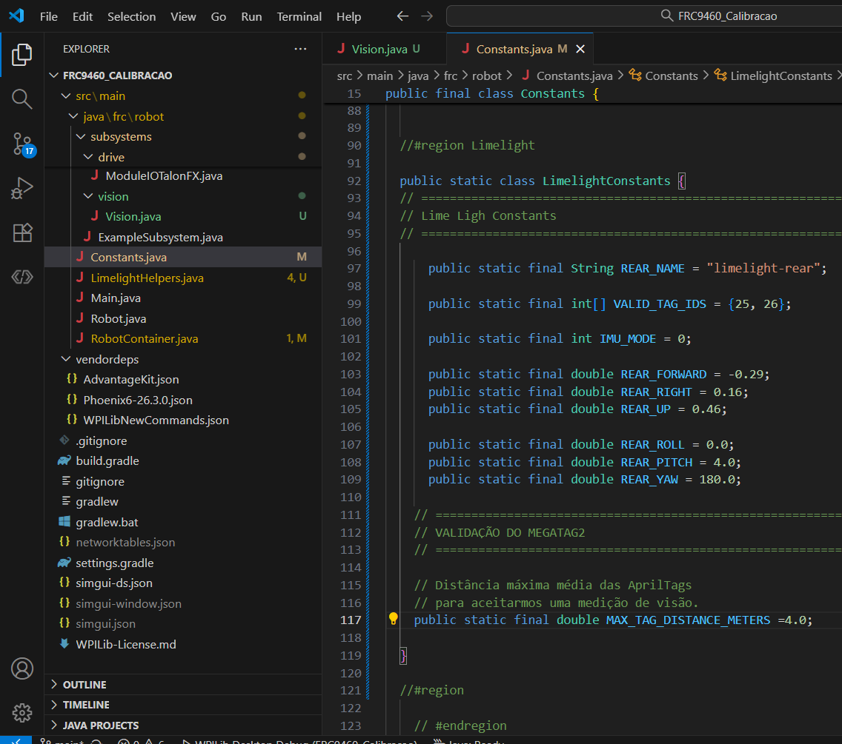
public static class LimelightConstants {
// ============================================================
// Lime Ligh Constants
// ============================================================
public static final String REAR_NAME = "limelight-rear";
public static final int[] VALID_TAG_IDS = {25, 26};
public static final int IMU_MODE = 0;
public static final double REAR_FORWARD = -0.29;
public static final double REAR_RIGHT = 0.16;
public static final double REAR_UP = 0.46;
public static final double REAR_ROLL = 0.0;
public static final double REAR_PITCH = 4.0;
public static final double REAR_YAW = 180.0;
// ============================================================
// VALIDAÇÃO DO MEGATAG2
// ============================================================
// Distância máxima média das AprilTags
// para aceitarmos uma medição de visão.
public static final double MAX_TAG_DISTANCE_METERS =4.0;
}

Slide 4
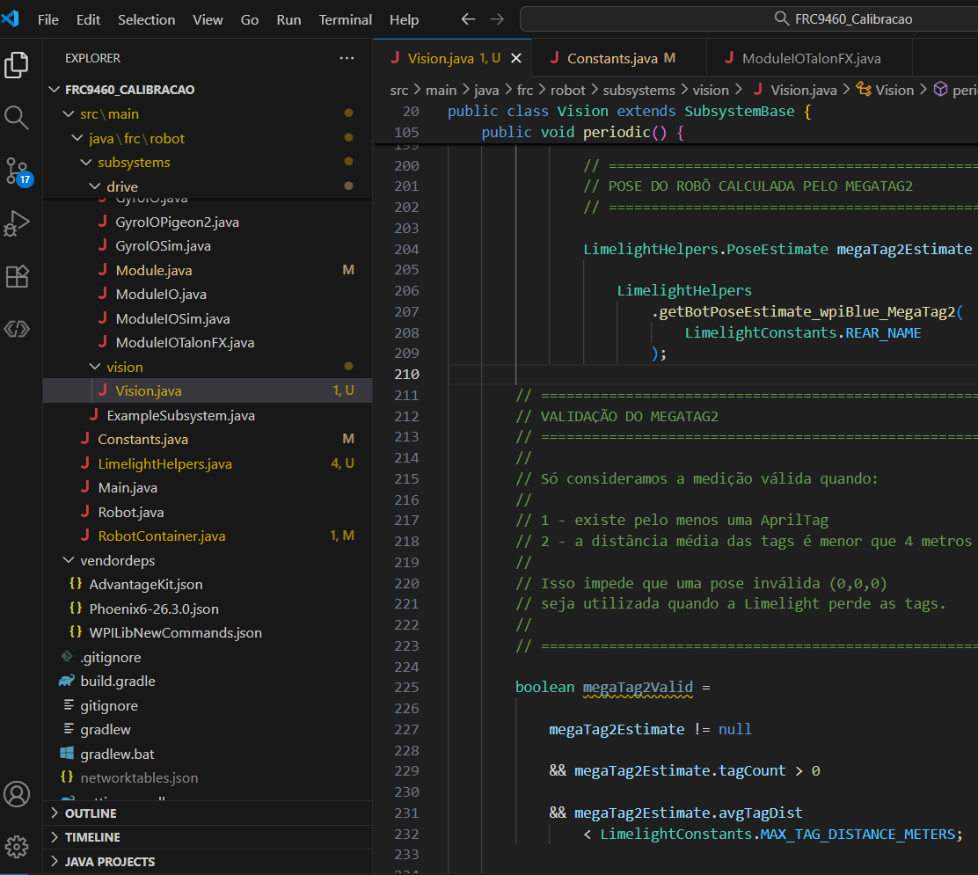
// ========================================================
// VALIDAÇÃO DO MEGATAG2
// ========================================================
//
// Só consideramos a medição válida quando:
//
// 1 - existe pelo menos uma AprilTag
// 2 - a distância média das tags é menor que 4 metros
//
// Isso impede que uma pose inválida (0,0,0)
// seja utilizada quando a Limelight perde as tags.
//
// ========================================================
// ========================================================
boolean megaTag2Valid =
megaTag2Estimate != null
&& megaTag2Estimate.pose != null
&& megaTag2Estimate.tagCount > 0
&& megaTag2Estimate.avgTagDist
< LimelightConstants.MAX_TAG_DISTANCE_METERS;

Slide 5
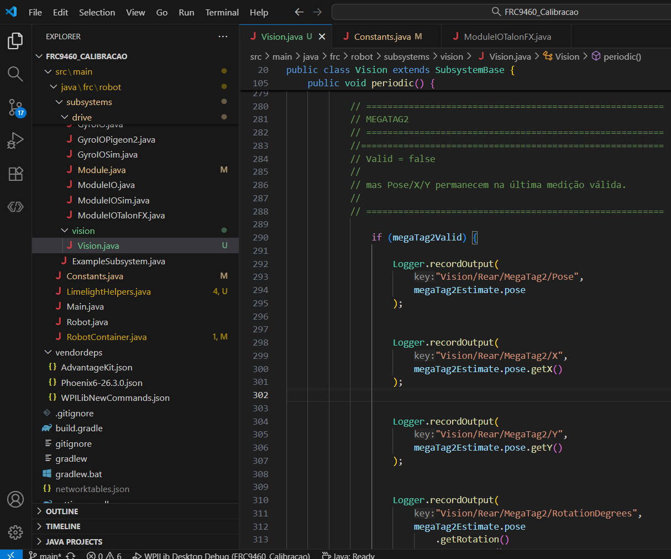
//=========================================================
// Valid = false
//
// mas Pose/X/Y permanecem na última medição válida.
//
// ========================================================
if (megaTag2Valid) {
Logger.recordOutput(
"Vision/Rear/MegaTag2/Pose",
megaTag2Estimate.pose
);
Logger.recordOutput(
"Vision/Rear/MegaTag2/X",
megaTag2Estimate.pose.getX()
);
Logger.recordOutput(
"Vision/Rear/MegaTag2/Y",
megaTag2Estimate.pose.getY()
);
Logger.recordOutput(
"Vision/Rear/MegaTag2/RotationDegrees",
megaTag2Estimate.pose
.getRotation()
.getDegrees()
);
}

Slide 6
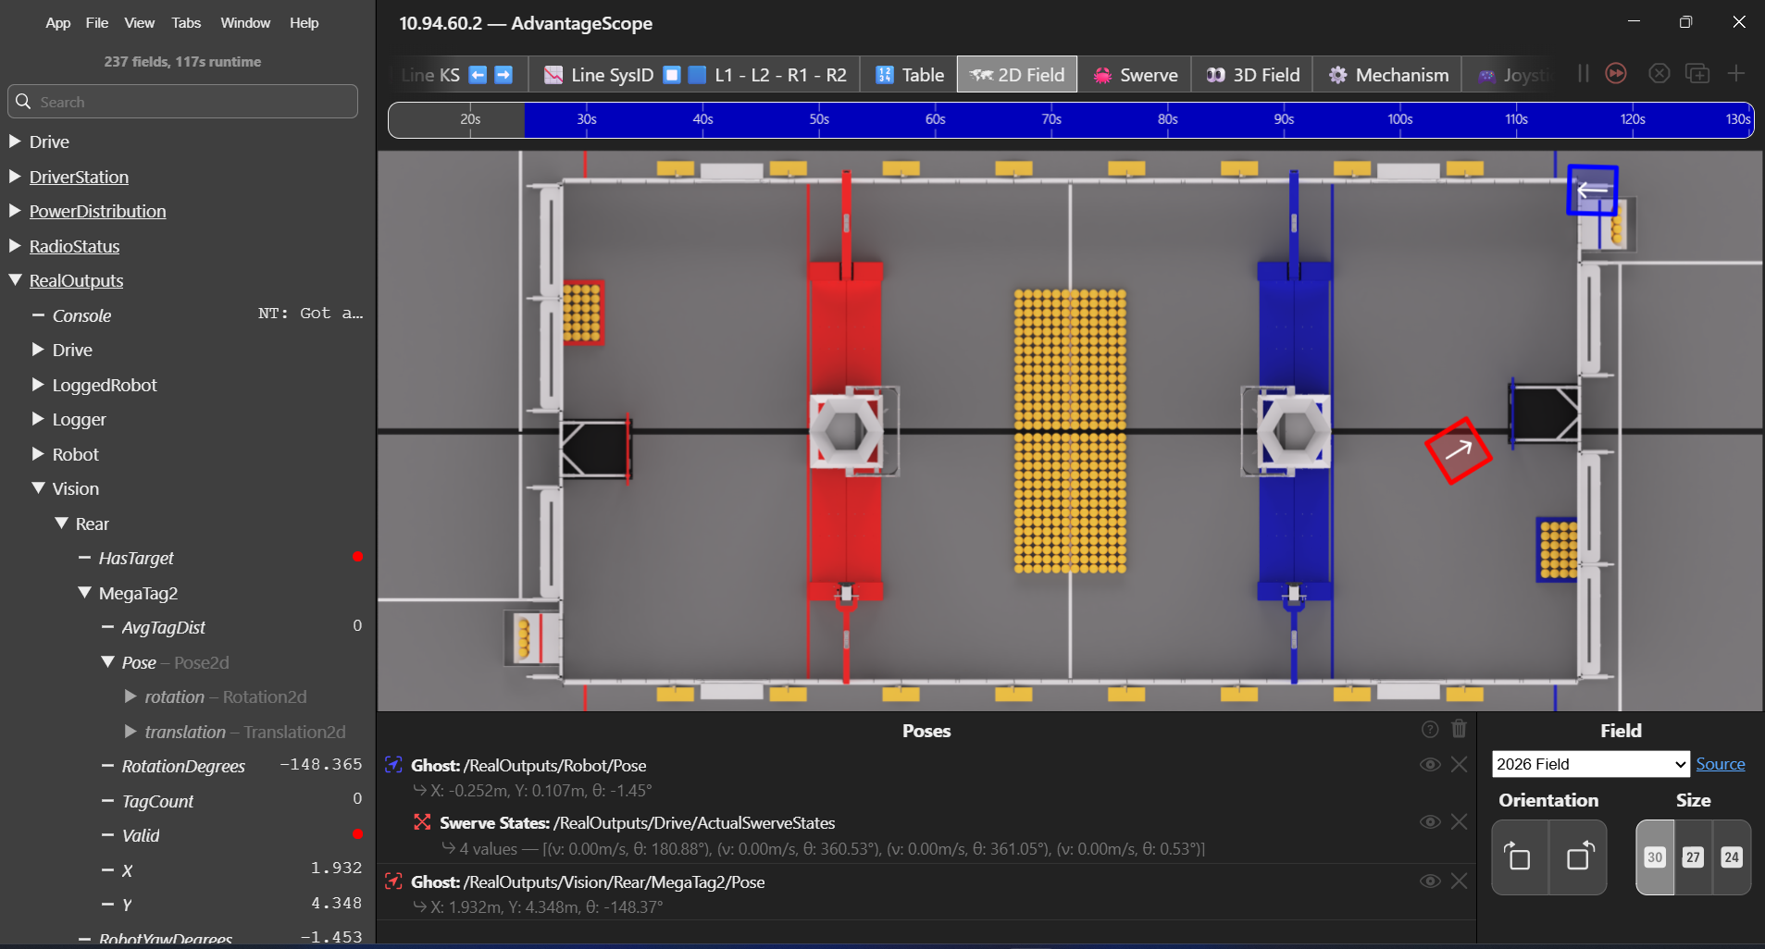

Slide 7
Agora quando perde a tag ela fica na ultima posição lida.
E a MegaTag2/Pose permaneceu parada na última posição válida, em vez de voltar para (0,0,0).
Tag visível
↓
Valid = true
↓
MegaTag2 atualiza Pose / X / Y / Rotation
Tag perdida
↓
Valid = false
TagCount = 0
↓
NÃO atualiza Pose
↓
mantém a última posição válida

Slide 8
Concluimos
✅ MegaTag2 lendo pose
✅ TagCount funcionando
✅ AvgTagDist funcionando
✅ Valid funcionando
✅ perde tag sem zerar pose
✅ última pose válida preservada

